Slide 1
LĨNH VỰC
PHÁT TRIỂN NGÔN NGỮ
Chủ đề :động vật
Đề tài :nhận biết con gà ,con vịt
Đối tượng 24-36 tháng
Thời gian :15-20 phút

Slide 2
Bắt chước tiếng kêu các con vật

Slide 4
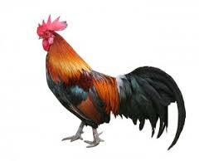
Con gà trống

Slide 5
Thân gà
Đầu gà
Đuôi gà
Chân gà

Slide 6
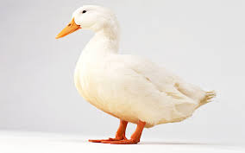

Slide 7
Đầu vịt
Thân vịt
Đuôi vịt
Chân vịt

Slide 8
Trò chơi :
nhanh tay chọn đúng

